Slide 1

Logistický management

Slide 2

Odpadové hospodářství (2/2)

Slide 3
Odpady jako složka životního prostředí
Zákonná úprava nutí výrobce k omezování vzniku odpadů, vzniklé odpady ekonomicky využívat a pouze ty, které nelze využít vhodným způsobem, ekologicky nezávadným způsobem likvidovat.
Likvidace odpadů
S veškerými odpady se musí nakládat podle zákonných úprav. Odpady lze využívat:
materiálově (druhotné suroviny),
energeticky (výroba tepla).

Slide 4
Způsoby nakládání s odpady:
omezování vzniku (minimalizace) odpadů,
třídění a recyklace odpadů,
odstraňování odpadů. Ty, které nelze využít, se zneškodňují skládkováním.
Zvýšenou pozornost je nutno věnovat odpadům, které ohrožují zdraví lidí a životní podmínky (nebezpečné odpady).

Slide 5
Z hlediska ochrany životního prostředí mají odpady minusovou cenu, kterou určuje výše nákladů na jejich likvidaci. V propočtech podnikové efektivnosti se k této minusové ceně nepřihlíží, a proto chybí žádoucí tlak na využívání odpadů jako suroviny.

Slide 6
Odpady jako složka životního prostředí
Ekologie
V současné době se výrobky označují symbolem trojúhelníku vytvořeného ze šipek a popisu.
Na výrobku jsou vytištěny znaky materiálů použitých na výrobu komponentů, příslušenství a balení, jakož i jejich recyklace.
Po ukončení životnosti výrobku je nutno tyto komponenty zlikvidovat prostřednictvím k tomu určených sběrných sítí.

Slide 7
Odpady jako zdroj druhotných surovin
V moderním surovinovém hospodářství jsou odpady a vedlejší produkty součástí surovinové základny.
Tyto druhotné zdroje surovin jsou zdroje dynamické, jsou v neustálém pohybu v reprodukčních procesech výroby, užívání, vyřazování s následným sběrem a návaznou recyklací či alternativní likvidací odpadů.
Recycling (recyklace) je mezinárodně užívaný termín pro proces využívání odpadů jako suroviny zpětným zhodnocovacím oběhem.

Slide 8
Recyklace
proces nakládání s odpadem, který vede k jeho dalšímu materiálovému využití.
opětovné cyklické využití odpadů a jejich vlastností jako druhotné suroviny ve výrobním procesu

Slide 9
Důvodem recyklace je:
růst průmyslové výroby,
zvýšená spotřeba surovin,
ochrana životního prostředí.
Notes:
S budoucí recyklací je nutno počítat již v projektové přípravě nového výrobku, je nutno volit vhodné materiálové složení, možnost demontáže. Problémem recyklace je nedostatečná spolupráce mezi odvětvími, protože odpad z jednoho odvětví může být cennou surovinou v jiném odvětví. Důvodem může být i nedostatek informací.

Slide 10
Druhotná surovina
je na rozdíl od běžných přírodních surovin vždy produkt nějaké lidské činnosti.
Materiál, který lze opětovně použít do výroby a jeho použitím dojde k náhradě primárních surovin.
Vznikají jako vedlejší produkt výroby, anebo přímo jako materiál (např. železné a neželezné kovy, sklo, papír, plasty- po úpravě se mohou použít jako materiál na další výrobu (např. při výrobě železa v hutním průmyslu, výroba obalů z recyklovaných plastů aj.)).

Slide 11
Odpady jako zdroj druhotných surovin
Podle charakteru vzniku se druhotné zdroje surovin člení na:
staré nebo sběrné suroviny
průmyslové odpady
vedlejší produkty z výroby nebo úpravy surovin

Slide 12
staré nebo sběrné suroviny jako materiálové podstaty vyřazených výrobků, u kterých po ztrátě funkční způsobilosti zůstává užitná hodnota jejich surovinového obsahu,

Slide 13

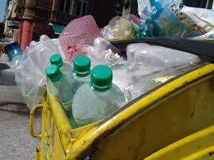

staré nebo sběrné suroviny

Slide 14
průmyslové odpady jako technologicky modifikované suroviny, které v průběhu výrobního procesu odpadají, nestávají se součástí hotového výrobku,

Slide 15
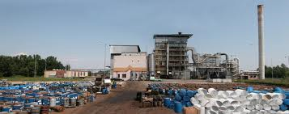

průmyslové odpady

Slide 16
vedlejší produkty z výroby nebo úpravy surovin jako souběh bezprostředně dále nepotřebných materiálů, majících ekonomicky vhodný charakter jako výrobní odpady, za něž se často označují, zpravidla jde o homogenní látky.

Slide 17

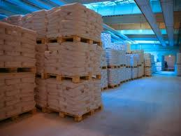

vedlejší produkty z výroby nebo úpravy surovin

Slide 18
Všechny druhotné suroviny jsou nezávislé na potřebě. Vyskytují se, ale cíleně se nevyrábějí.
Pro kvalitní využití odpadů jako druhotných surovin je bezpodmínečně nutné, aby byly již při sběru tříděné a tím bylo usnadněné jejich další zpracování.

Slide 19
Podniková ekologie a logistika
Řada firem zavádí komplexní systémy řešení podnikové ekologie a logistiky. Týká se to jak průmyslových a zemědělských podniků tak potravinářských provozů, farmaceutických výrob jakož i facility managementu a dalších provozů.
Notes:
V tomto systému jsou obsaženy všechny činnosti a dokumenty, které jsou nutné pro zajištění oblasti environmentálního hospodaření. Vychází se z dlouholetých zkušeností a osvědčených metod, které tak zajišťují snížení nákladů v této oblasti

Slide 20
Oborová certifikace
V ochraně životního prostředí mohou být průmyslové výrobní podniky certifikovány podle norem řady ISO 14000 pro oblast environmentálního managementu.
Podniky, které se zabývají výhradně odpadovým hospodářstvím, mají svá specifika. Na jedné straně jsou úzce napojeny na veřejnost a obecní rozpočty a na druhé straně musí být i spolehlivými partnery podniků. Ti všichni mají povinnost postarat se o své odpady a splnění této povinnosti průkazně doložit.

Slide 21
Protože společnosti podnikající v odpadovém hospodářství a poskytující především služby je možno certifikovat podle ISO norem jen s určitými obtížemi, byly výše jmenované normy doplněny o specifickou certifikaci „Odborný podnik pro nakládání s odpady“, která má pro své držitele i jejich partnery oproti ISO normám mnohé výhody: jednoznačná kvalita, celostátní a mezinárodní uznání, snížení administrativy, zvýšení motivace zaměstnanců, optimalizace procesů ve firmě, účast na výběrových řízeních

Slide 22


Slide 23
Doprava a dopravní technologie

Slide 24
Doprava, přeprava- definice
Dopravu lze chápat jako součást hospodářské infrastruktury s tím, že jejím produktem je nehmotný užitečný efekt – přemístění, přeprava.
Doprava představuje pohyb dopravních prostředků (aktivních prvků) po dopravní cestě

Slide 25
Efektivnost dopravy
Produkt dopravy ( přeprava) není skladovatelný
Podmínkou efektivnosti dopravy je předpoklad, že realizací přepravy bude užitečná hodnota (hmotný statek, zboží) spotřebována.
V opačném případě vznikají ztráty:
  ztráty, které se rovnají nákladům nespotřebovaných užitných hodnot,
  ztráty, které se rovnají nákladům na přemístění těchto užitečných hodnot.
Notes:
Produkt dopravy ( přeprava) není skladovatelný
- pro splnění zákaznických potřeb a širokou nabídku, musíme mít rezervu v kapacitách technického zabezpečení.
Podmínkou efektivnosti dopravy je předpoklad, že realizací přepravy bude užitečná hodnota (hmotný statek, zboží) spotřebována.
V opačném případě vznikají ztráty:
ztráty, které se rovnají nákladům nespotřebovaných užitných hodnot,
ztráty, které se rovnají nákladům na přemístění těchto užitečných hodnot.

Slide 26
Efektivnost dopravy
Zboží se přepravuje z místa, kde je ho dostatek a má malý užitek, do místa, kde je ho nedostatek a má velký užitek.
Produkt přepravy lze měřit, jednotkou přemístění je jeden tunový kilometr (tkm).
Do výpočtu je nutno zahrnout hmotnost zboží, hmotnost vozidla a vytížení vozidla s ohledem na vzdálenost přepravy.

Slide 27
Logistický podnik
Specializované logistické služby.
Optimalizace logistických procesů, snižování logistických nákladů.
Zaměření na svoji specializaci
partnerské vztahy, vzájemná informovanost a sladěné činnosti
Outsourcing logistických činností
Notes:
poskytuje specializované logistické služby výrobcům hmotného zboží, je součástí dodavatelského řetězce.
Výrobní podniky tak mohou optimalizovat svoje logistické činnosti a tím snižovat logistické náklady.
Každý z podniků se zaměřuje na svoji specializaci
dobré partnerské vztahy, vzájemná informovanost a sladěné činnosti všech článků logistického řetězce.
Outsourcing logistických činností.
The rise of 3PL in logistics and supply chain is now well evident but how far has 4PL developed and what is 5PL?
1PL - A first-party logistics provider is a firm or an individual that needs to have cargo, freight, goods, produce or merchandise transported from a point A to a point B. The term first-party logistics provider stands both for the cargo sender and for the cargo receiver.
2PL - A second-party logistics provider is an asset-based carrier, which actually owns the means of transportation. Typical 2PLs would be shipping lines which own, lease or charter their ships; airlines which own, lease or charter their planes and truck companies which own or
lease their trucks.
3PL - A third-party logistics provider provides outsourced or 'third party' logistics services to companies for part or sometimes all of their supply chain management functions.
4PL - A fourth-party logistics provider is an independent, singularly accountable, non-asset based integrator who will assemble the resources, capabilities and technology of its own organization and other organizations, including 3PLs, to design, build and run comprehensive
supply chain solutions for clients.
5PL - A fifth party logistics provider will aggregate the demands of the 3PL and others into bulk volume for negotiating more favorable rates with airlines and shipping companies. Non asset based, it will work seamlessly across all disciplines.
The central ethos of 5PL is its commitment to collaboration and to obtaining a higher degree of resource utilization in order to achieve savings and open up opportunities to secure the best possible solution at minimum cost/carbon etc.

Slide 28
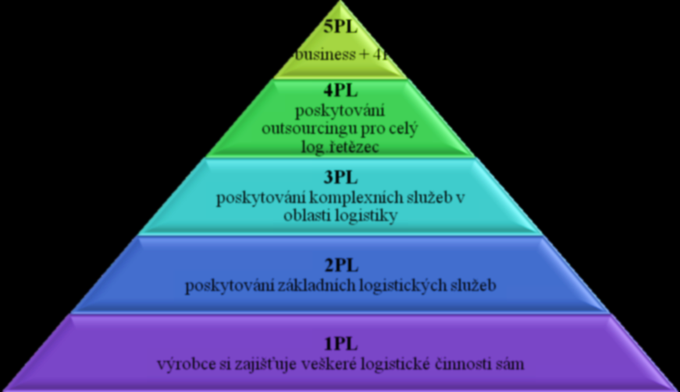

Slide 29
1PL (first – part logistics)
logistické služby zabezpečuje sám výrobce
základ pro další stupně vývoje outsourcing
Notes:
První a doposud hojně používaný model je 1PL (first-party logistics), kdy si logistické služby zabezpečuje sám výrobce
základ pro další stupně vývoje outsourcingu a to z toho důvodu, že tito poskytovatelé jsou využíváni poskytovateli další stupňů (2PL, 3PL, 4PL) pro vykonávání jejich potřeb.

Slide 30
2PL (Second Party Logistics)
poskytovatel služeb, který vykonává určité služby (přeprava, překládka nebo skladování) pro své zákazníky
nejméně propojený a nejčastěji využívaný systém v ČR.
Firma objednává logistické služby přímo u jednotlivých poskytovatelů. 2PL služby zajišťují klasičtí poskytovatelé zasílatelských, dopravních a skladovacích služeb
Příklad: Česká pošta, FEDex, PPL, Autoexpres s.r.o., ČSAD, OL Trans CZ
Notes:
je nejméně propojený a nejčastěji využívaný systém v ČR. Ve světě se rozvíjí od 80. let 20. století, kdy byly firmy nuceny zrychlovat své logistické procesy díky internacionalizaci obchodu.
Firma objednává logistické služby přímo u jednotlivých poskytovatelů. 2PL služby zajišťují klasičtí poskytovatelé zasílatelských, dopravních a skladovacích služeb

Slide 31
3PL (Third Party Logistics )
poskytovatelé logistických služeb, kteří pro svoje zákazníky organizují tok informací a zboží, přebírají celou jejich logistiku (+zpracování objednávek a péče o zákazníka, implementace a provoz informačního systému a systému komunikace, nebo podpora při plánování logistiky)
3PL disponují vlastními prostředky a majetkem pro potřeby přepravy, překládky a skladování.
Příklad: Exel plc , Kuehne & Nagel International, Schenker Assen, DHL Danzas Air & Ocean Basel
Notes:
Užší formu propojení firem představuje systém 3PL neboli third-party logistics. Tato forma spolupráce se rozvíjí od 90. let 20. století. Poskytovatel přebírá komplexní realizaci části nebo celého logistického řetězce a zajišťuje jeho výsledek. Vykonává své služby na základě dlouhodobé smlouvy, investuje do logistických technologií, podílí se na základě společně stanovených cílů na zkvalitňování logistické úrovně služeb zákazníka. Tuto formu spolupráce využívají v České republice především střední a velké podniky, automobiloví výrobci, ale také zahraniční firmy.
3PL nabízí vedle klasických operativních logistických služeb, jakými jsou přeprava a skladování, také dodatečné služby jako je zpracování objednávek a péče o zákazníka, implementace a provoz informačního systému a systému komunikace, nebo podpora při plánování logistiky
Exel plc , Kuehne & Nagel International, Schenker Assen, DHL Danzas Air & Ocean Basel

Slide 32
4PL (Fourth Party Logistics)
logistické společnosti, které koordinují logistické procesy určitého podniku (většinou) bez použití vlastních prostředků.
strategické seskupení vedené integrátorem, jehož dominantní orientací je řízení vztahů, v nichž propojuje zdroje, kapacity a technologie vlastní se zdroji, kapacitami a technologiemi zapojených specialistů.
Zapojením zdrojů, technologií a know-how ostatních doplňkových poskytovatelů, jako je 3PL nebo poskytovatelé IT řešení, vytvoří procesní řízení.
orientace na tvorbu hodnot pro klienta, a to v každém článku dodavatelského řetězce
Poskytovatelé: Accenture,Kuehne & Nagel, DHL Supply Chain, Wincanton Logistics, Power Group, CS Cargo
Uživatelé: Benteler, Matador, Continental Teves, Siemens
Notes:
4PL: vzájemná závislost na úspěchu zvolené strategie
Nejužší možnou formou partnerství, kdy poskytovatel přebírá kompletní optimalizaci celého logistického řetězce, je model fourth-party logistics. Poskytovatel 4PL nabízí koordinaci a management zásobovacího řetězce, kompletně integruje svůj zákaznický dodavatelský řetězec – spravování zdrojů, schopností a technologií všech stran (tj. vlastní organizaci a ostatní poskytovatele služeb) a dodává tak úplné řešení dodavatelských řetězců.
„Termín 4PL byl vytvořen poradenskou skupinou Andersen Consulting (nyní Accenture) a je to jejich trademark. Accenture definuje 4PL jako integrátora, který skládá zdroje, schopnosti a technologie své vlastní organizace a dalších organizací, aby navrhoval, budoval a provozoval komplexní řešení dodavatelského řetězce,“vysvětluje termín Tomáš Moravec.
Podle Accenture je 4PL univerzální dodavatel logistických služeb, který kontrahuje subdodavatele – od dopravy a skladování přes celní služby a logistické poradenství až po řízení nákupu, elektronická tržiště, call centra a fakturační centra a řízení vztahů se zákazníky (CRM) a datové (IT) služby. „4PL nemusí nutně sám provozovat některou z uvedených služeb, ale musí mít zkušenost klienta. Účelem je převzetí úplné zodpovědnosti za logistický řetězec klienta a za jeho optimalizaci, funguje tedy jako jakýsi systémový integrátor,“ připomíná Tomáš Moravec.
Partnerství na úrovni 3PL můžeme podle Michala Volka, site managera společnostiDHL Supply chain, zjednodušeně popsat jako převzetí skladování a dopravy (a dalších souvisejících činností) logistickým partnerem. Pro 4PL vztah je to ale málo.„Poskytovatel logistických služeb zde musí využít své zkušenosti a schopnosti, jejichž prostřednictvím zajišťuje rozvoj a optimalizaci klientových procesů a zvyšuje jejich efektivitu. Tím mu nejen šetří peníze, ale i podporuje jeho růst a konkurenceschopnost.“
Je nepravděpodobné, že by 4PL logistice dominovala
Spolupráce formou 4PL začíná většinou zpracováním vlastního logistického konceptu a poradenstvím. Těžiště činnosti je zaměřeno na výsledek svěřené činnosti. 4PL může z pověření klienta koordinovat více 3 PL poskytovatelů. Mezi oběma společnostmi je vytvořena vzájemná závislost na úspěchu zvolené strategie, pracují na bázi partnerství a vzájemné důvěry.
Tato forma spolupráce se v poslední době dostává do popředí zájmu zákazníků, především velkých firem. Důležitá je nezávislost poskytovatele. Ten v ideálním případě sám vůbec služby nerealizuje (může se jednat o poradenská firmy Deloitte, CPCS, ORTEC a již zmíněnou společnost Accenture). Pokud ano, je často nucen využívat služeb konkurenční firmy, a to není snadné.
Možná i proto se 4PL v případě logistických firem těžko realizuje a je nepravděpodobné, že by 4PL kdy dominovala logistice nebo oblasti dodavatelských řetězců. Na druhé straně se může pro některé klienty stát tím pravým řešením. Například pro složité obchodní modely zahrnující globální nákup a vícekanálový odbyt. Vzhledem k náročnosti na investice a know-how je 4PL model vhodný jen pro dlouhodobé vztahy klienta a poskytovatele služeb.
Služba 4PL je někdy chápána jako vyšší úroveň 3PL
Jaké je uplatnění, ale také chápání logistického modelu 4PL v České republice? Ukazuje se, že různé. Chápání pojmu se pohybuje mezi nezávislým poradenstvím, kdy poskytovatel sám služby nerealizuje. Druhým chápáním je model, kdy poskytovatel kromě poradenství koordinuje aktivity 3PL společností. V některých případech dokonce i využívá služeb konkurenčních firem. A konečně může jít o logistického poskytovatele, který vlastní fyzické prostředky.
Mnohdy se poskytovatelé 3PL disponující fyzickými prostředky považují za poskytovatele 4PL, přičemž právě nevlastnění fyzických prostředků je často zmiňováno jako základní podmínka modelu fourth-party logistics. Jeho jediným majetkem by mělo být know-how, ale to hovoříme o čistém či ideálním typu 4PL. „Výklad 4PL není v praxi zcela jistě jednotný. Často bývají kompetence 4PL integrátora posouvány směrem k 3PL. Těžištěm 4PL však není logistika, ale management,“ říká David Růžička ze společnosti Wakestone Logistics.
V praxi často dochází k situaci, kdy společnosti 3PL nabízejí kromě služeb, které jsou schopni zajistit svými zdroji a technologiemi, i služby partnerských větších poskytovatelů služeb, kteří jsou např. vhodnější pro daná obchodní teritoria. Výsledkem je snaha o poskytnutí ucelenějších služeb pro finální zákazníky, jež co nejlépe odrážejí požadavky daných odvětví a trhů.
„Velké společnosti 3PL outsourcují vydefinované služby menším 3PL v rámci specifických trhů či odvětví. Velké společnosti poskytující tyto služby následně vystupují jako 4PL Control Towers, např. DHL či UPS,“ podotýká Martin Hart z Fakulty logistiky a krizového řízení a Ústavu logistiky Univerzity Tomáše Bati ve Zlíně.„Poskytovatele 4PL vnímám zejména jako konzultačního partnera, který nejprve zmapuje potřeby svého klienta a navrhne a uvede do praxe optimální řešení. Je tedy mezičlánkem mezi společností hledající optimalizaci ve svém dodavatelském řetězci a 3 PL poskytovateli,“ popisuje chápání 4PL Jiří Pros, vedoucí logistiky společnostiPerfetti Van Melle Czech Republic.
3PL poskytovatel by se měl zaměřovat pouze na provozní část dodavatelského řetězce, zatímco 4PL poskytovatel má podle Jiřího Prose pozici konzultanta, který navrhuje optimální řešení a pomocí 3PL poskytovatelů je uvádí do praxe.
Služba 4PL je v reálném provozu chápána jako vyšší úroveň 3PL, kdy logistik je zasvěcen do interních procesů společnosti. Od přebírání zboží z výrobních linek až po jejich ukládání do regálů na prodejnách. S podobným konceptem se můžeme setkat například v některých automobilkách. „3PL firma přibere činnost od svého klienta, např. řízení zásob ve skladu či celní deklaraci, a službu přejmenuje na 4PL. Mám ale zkušenost i s tím, že je poskytována celá návazná, před- a povýrobní logistika pro výrobní firmu na špičkové úrovni, aniž by to poskytující logistická firma nazývala 4PL,“uvádí Tomáš Moravec, jehož doplňuje Jan Kučera, jednatel společnosti BOHEMIA CARGO: „Poskytovatel 4PL – podle mého chápání tohoto pojmu – zmapuje současný stav logistiky u klienta, navrhne projektové řešení, řídí logistické řetězce klienta včetně koordinace a propojování jednotlivých realizačních firem a specialistů – např. dopravců, skladovatelů apod. Myslím, že nejsme typický poskytovatel 4PL. Máme sice klienty, kterým zajišťujeme komplexní obsluhu firmy, ale určitě to není 4PL v pravém slova smyslu.“
Společnost Dachser je nejvíce integrovaná do procesů společnosti OTIS Escalators a Elevators. „Pro tuto společnost poskytuje Dachser Břeclav například kompletní interní logistiku, předmontáž a kompletaci dílčích strojírenských celků, specifické balení zásilek i národní a mezinárodní přepravy hotových výrobků a náhradních dílů,“ uvádí příklad Jan Polter, obchodní a marketingový ředitel DACHSER Czech Republic.
Automotive očekává od partnerů komplexní portfolio služeb
Společnost C.S. CARGO se za poskytovatele 4PL považuje. „Jelikož naše společnost již historicky patří k hlavním poskytovatelům logistických služeb, a to nejen na českém trhu, byl přechod k širšímu a komplexnějšímu portfoliu nabízených služeb nezbytným a logickým krokem. Týkalo se to především našich zákazníků v segmentu automotive, kteří tento vývoj od svých logistických partnerů očekávali,“ říká Luboš Krejčí, obchodní ředitel C.S. CARGO. V praxi podle C.S. CARGO model 4PL znamená realizaci a optimalizaci každého článku logistického řetězce objednatele se zaměřením na výsledek celé logistické činnosti.
Portfolio služeb začíná od tvorby konceptu včetně sladění strategie mezi dodavatelem a objednatelem, pokračuje přes integraci stěžejních činností do procesního řetězce a jeho následné přebudování až po převzetí odpovědnosti za provoz a jeho řízení. „Již od začátku pracujeme s objednatelem individuálně a ladíme veškeré vize a požadavky na logistické služby. Vzhledem k tomu, že máme vlastní vývojové IT centrum, které se dlouhodobě podílí na vývoji logistického softwaru LODiS, je možné operativně modifikovat řešení podle aktuálních požadavků zákazníka a minimalizovat tak jeho náklady,“ uvádí Luboš Krejčí.
C.S. CARGO umí propojit IT prostředí se systémem zákazníka. Dále garantuje jakost služeb a kapacit ve svých logistických centrech a nese plnou odpovědnost za zajištění materiálových toků. Jako samozřejmost uvádí systém kvality. Uživatelé zmíněného 4PL modelu jsou společnosti Benteler, Matador a Continental Teves. Z ostatních pak segment společností Saint Gobain Adfors nebo Siemens.
Nejvýznamnější hráči na trhu musí umět 4PL
Také společnost DHL Supply Chain se považuje za poskytovatele 4PL. „Poskytovatel 4PL dokáže organizačně integrovat různé články dodavatelského řetězce či více dodavatelských řetězců do jednoho celku. Je jedno, jestli je to logistická nebo poradenská společnost, musí být však schopna formulovat strategii řetězce, koordinovat jeho jednotlivé účastníky a vytvořit prostředí úzké spolupráce,“ je přesvědčen site manager Michal Volek.
Všichni nejvýznamnější hráči na logistickém trhu už musí nutně nabízet služby, které mají povahu modelu fourth-party logistics. Tedy alespoň podle Rudolfa Malého, výkonného ředitele a předsedy představenstva společnosti PST CLC, která nabízí partnerství na úrovni 4PL. „Žádná z úspěšných firem mezi poskytovateli logistických služeb už dnes nemůže fungovat bez schopnosti provádět analýzy, simulace a následně syntetické činnosti, které vedou k neustálému optimalizování provozu jejich partnera. Úmyslně jsem použil slovo partner, protože na této úrovni už nelze hovořit o dodavateli a odběrateli, poskytovateli a klientovi, ale o partnerech, kteří mají společný záměr a směr.“ Všechna řešení jsou přitom hledána tak, aby vyhovovala nejen teď, ale i v delším časovém horizontu. „Zjednodušeně řečeno: abychom předčasně z řešení nevyrostli a nemuseli investovat další prostředky na jeho rozšíření nebo změnu.“
Konceptu 4PL stojí v cestě vzájemná nedůvěra
Základním požadavkem 4PL je kromě nezávislosti poskytovatele vzájemná důvěra. Společnost C.S. CARGO chápe tento pojem jako strategické partnerství, kdy je velmi důležitá spolupráce, a především vzájemná důvěra mezi objednatelem a poskytovatelem služby. A právě absence důvěry na tuzemském trhu je podle některých překážka bránící realizaci logistického konceptu 4PL. A navíc – proč měnit fungující koncept stávajícího logistického providera. Uživatelé logistických služeb by kromě toho měli vidět za svým logistickým providerem fyzické prostředky, myslí si někteří tuzemští logistici.
Na druhé straně poskytovatelé 3PL řešení se v praxi přirozeně snaží nastavit logistické procesy šité na míru vlastní infrastruktuře, skladovým řešením atp., a to nemusí být pro uživatele vždy ideální řešení. Poskytovatel 4PL by měl být schopen najít optimální řešení díky pohledu zvenku. Kromě toho by měl být garantem toho, že nové řešení bude fungovat i v měnících se podmínkách.
4PL odstraní profesní slepotu vlastních pracovníků
Jan Kučera chápe model 4PL jako vynikající myšlenku umět využít synergie všech procesů, což je hlavní hybná síla logistiky. Horší je to s jeho zaváděním do praxe, což není dostatečně rychlé a účinné. Podle Luboše Krejčího se jedná o aktuálně nejefektivnější cestu ke snižování nákladů. Mezi největší benefity plynoucí z modelu 4PL je přenesení celé odpovědnosti za systémové řešení a optimalizaci materiálového toku na poskytovatele.
Nesporným přínosem je podle Luboše Krejčího také snížení administrativních nákladů a urychlení materiálového toku, čímž se zvyšuje kvalita dodavatelských služeb.„Hlavním přínosem 4PL přístupu je nezávislý pohled a možnost identifikovat reálné možnosti zefektivnění procesů s přímou návazností na snížení ekonomické zátěže v celém řetězci. Často se externí pohled 4PL providera a jeho partnerů ukáže jako možnost odstranění profesní slepoty vlastních pracovníků,“ doplňuje benefity Michael Rada.
Nevýhodou se může zdát velmi úzká spolupráce mezi objednatelem a poskytovatelem. Například v případě neobnovení spolupráce je přetrhání vazeb mnohem těžší. Postupem času je integrace 4PL partnera u klienta tak úzká, že možný problém jednoho z nich může být značně rizikový i pro druhou stranu. V některých případech chybí tržní regulace a 4PL se stane překážkou konkurenceschopnosti zákazníka. „To je občas vidět v sektoru automotive, kde se zákazník a 4PL provider stanou navzájem na sobě závislí a 4PL provider se může stát prakticky zbytečným článkem celého řetězce, který nedosahuje původně plánovaných úspor transakčních nákladů a nebuduje žádnou přidanou hodnotu pro logistiku zákazníka,“ myslí si Jan Polter.
Na závěr lze konstatovat, že úzká forma partnerství 4PL má v logistice své místo, a to především pro globální uživatele. „Model 4PL je typický pro globální trh. Příkladem logistických podniků v globálním měřítku mohou být např. UPS či DHL,“ uvádí Martin Hart.
Růst modelu 4PL byl zaznamenán hlavně v západní Evropě v kombinaci s narůstajícím snižováním nákladů a zjednodušováním funkcí. Modely 4PL jsou uplatňovány v nadnárodních průmyslových podnicích různých odvětví, např. v automotive, farmacii a potravinářství.
Zdroj: logisticsatoz
http://www.skladuj.cz/model-4pl-strategicke-partnerstvi
Jedná se tedy o strategické seskupení vedené integrátorem, jehož dominantní orientací je řízení vztahů, v nichž propojuje zdroje, kapacity a technologie vlastní se zdroji, kapacitami a technologiemi zapojených specialistů.
Na rozdíl od poskytovatelů Third Party Logistics, koncepty na úrovni Fourth Party Logistics jsou orientovány na tvorbu hodnot pro klienta (de facto pro klientovy zákazníky), a to v každém článku ( v každé fázi) klientova integrovaného logistického řetězce (supply chain).
Uživatelé: Benteler, Matador, Continental Teves, Siemens,

Slide 33
5PL (Fifth Party Logistics)
Poskytovatelé 5PL služeb jsou ti kteří plánují, organizují a realizují řešení logistiky jménem jiných stran.
Poskytovatel 5PL služeb převezme požadavky poskytovatelů 3PL a ostatních, které se spojí v jeden požadavek, který poskytovateli 5PL umožní poptávku po lepší ceně u jednotlivých dopravců.
Notes:
Poskytovatele 4PL často využivaji kapacity dopravniho parku, dopravni sitě
a logistickych center jinych poskytovatelů na nižši urovni (3PL) a kombinuji je se svymi
zdroji. V souvislosti s virtualnimi poskytovateli, kteři využivaji pouze cizi zdroje, kapacity
a technologie se začina uživat nazev Fifth Party Logistics Providers (poskytovatele Fifth Party
20
Logistics). Je ale obtižne vymezit přesne hranice mezi Fourth Party Logistics a Fifth Party
Logistics (5PL).
Poskytovatele 4PL a 5PL byli představeni na trhu USA teprve v roce 1996 a jsou tedy
na trhu novačky. Ačkoliv nabizeji komplexnějši služby než 3PL, stale se na trhu nemohou
prosadit, a to předevšim z důvodu zakazek založenych na důvěře, kterou si poskytovatele 3PL
během let vybudovali. Pokud poskytovatele 4PL a 5PL nedisponuji vlastnim logistickym
zazemim, maji často problemy ziskat přistup k cizim sitim. Vlastni prostředky poskytovatele
tak přinašeji zakaznikovi ururčitou jistotu a vlastni logisticke sitě poskytovatele 3PL se jevi
zakaznikům jako přednost.

Slide 34
LLP- Lead Logistics Provider
„Vedouci poskytovatel logistických služeb“
outsourcuje a sám přebírá analyzovaní, projektové řízení, realizaci a řízení logistických řetězců klienta
slaďuje řetězce, ale má vlastni logistickou síť.
Přínosy: optimální průběh procesů a snížení logistických nákladů, zkrácení dodacích lhůt, snížení škod atd.
Notes:
Společně s pojmy 3PL, 4PL, 5PL se dostava do povědomi veřejnosti pojem vedouci
poskytovatel logistickych služeb (Lead Logistics Provider). Poskytovatel Lead Logistics
Provider (LLP), ktery outsourcuje a sam přebira analyzovani, projektove řizeni, realizaci
a řizeni logistickych řetězců klienta. LLP slaďuje řetězce a rozsah jeho činnosti je srovnatelny
s poskytovateli 4PL a 5PL, liši se však tim, že ma vlastni logistickou siť. Klienti od LLP
očekavaji přinosy v podobě optimalniho průběhu procesů a sniženi logistickych nakladů,
zkraceni dodacich lhůt, sniženi škod, zlepšeni urovně dodavatelskych služeb, redukci počtu
dodavatelů a poskytovatelů služeb s naslednymi usporami nakladů na administrativu. [6]

Slide 35
Druhy dopravy
Silniční doprava
Železniční doprava
Letecká doprava
Lodní
Potrubní doprava
Intermodální (kombinovaná) doprava

Slide 36
Silniční doprava
Profesionální přepravu zboží po silnicích provádějí firmy, které vlastní a provozují k tomu různé typy silničních vozidel, tzv. kamionů.
Jsou to nákladní auta s různým typem korby (otevřené, skříňové), se sedadlovými návěsy, samostatnými přívěsy, chladícími vozy, cisternami.

Slide 37
Silniční doprava
Speciální firmy přepravují průmyslové zboží s nadměrnými rozměry. Jsou vybaveny speciálními nízkopodlažními návěsy, přepravu provádějí po vytypovaných trasách.
Tyto přepravy provází hlídky k tomu určené, a to pro zvýšení bezpečnosti silničního provozu. Většina těchto přeprav se provádí v noci nebo mimo dopravní špičku. Toto se nazývá transport engineering.

Slide 38
Silniční doprava
Kamiony jsou vybaveny nejrůznější komunikační technikou: palubní počítače s daty o nákladu, transportu, vykládce jsou napojeny na centrální počítač u provozovatele kamionů. Dále mobilní telefony, vysílačky, GPS.
Přeprava nadměrného nákladu

Slide 39
Železniční doprava
Výhody:
Nevýhody:
výhodnost způsobu objednání
pravidelnost
kvalita manipulace
dostupnost dopravních prostředků
vhodnost dopravního prostředku pro určitý druh zboží
pružnost v sezónních výkyvech
cena.
pomalejší přeprava (zkvalitňuje se kyvadlovými vlaky)
železniční stanice jsou terminály a pokud zákazník nemá železniční vlečku, musí být zboží do cíle dopraveno nákladními auty.

Slide 40
Kombinovaná (intermodální) doprava
Je to kombinace několika druhů dopravy
je velmi častá,
Železnice přepraví náklad na velkou vzdálenost a autodopravce zajišťuje nakládku a vykládku na trase mezi zákazníkem a železnicí.
Kombinují se tak nízké náklady železniční dopravy s pružností a praktičností silniční dopravy.
Výhodou je i ekologicky šetrnější způsob přepravy.

Slide 41
Letecká doprava
Letištní terminály jsou vybaveny příslušnou logistickou technikou pro nakládku, překládku a vykládku (přepravníky, pojízdné vozíky, vysokozdvižné vozíky).

Slide 42
Lodní doprava
Lodní doprava se rozděluje na říční a námořní
říční se provádí na člunech a plavidlech, která se plaví a kotví v říčních přístavech. Podmínkou je splavnost řek. Přepravuje se zejména těžké zboží, např. sypké zboží (obilí, písek, cement), stavební materiál, ale i nafta a benzín. Říční lodě jsou určeny i pro přepravu nadměrných průmyslových výrobků do námořních přístavů. Pro překládku jsou využívány silné plovoucí jeřáby.

Slide 43
Lodní doprava
námořní přeprava je velmi levná, ale časově zdlouhavá. Vyplatí se na velké vzdálenosti pro hromadné zboží (automobily, kontejnery, ropa, plyn).
Jsou dva druhy rejdařských firem:
jezdí pravidelně (linková přeprava)
přepravují na zakázku. Nemají přesné jízdní řády, ale vyplouvají, až když jsou naložené. Mají tak nižší tarify.
Ve vnitrozemí mají svoje agenty, kteří zajišťují zboží pro přepravu. Dávají zasilatelům k dispozici kontejnery a zprostředkovávají jejich přepravu po železnici a řece.

Slide 44
Potrubní doprava
Potrubní dopravou lze přepravovat pouze omezený počet produktů – zemní plyn, ropu, ropné produkty, vodu, chemikálie nebo zkapalněné produkty. Potrubní doprava je mimořádně spolehlivá s velmi nízkými provozními náklady, neovlivňují ji klimatické vlivy, není náročná na pracovní síly, tok produktů je monitorován a řízen počítači

Slide 45
Dopravní technologie

Slide 46
Aktuální trendy v technologii dopravy
GPS
Hub and Spoke
Track and Trace
Cross-docking
Z domu do domu
Last mile delivery

Slide 47
GPS (anglicky Global Positioning System, česky globální polohový systém, hovorově džípíeska) je globální družicový polohový systém vlastněný USA a provozovaný Vesmírnými silami Spojených států amerických. GPS umožňuje pomocí elektronického přijímače určit přesnou polohu na povrchu Země.

Slide 48
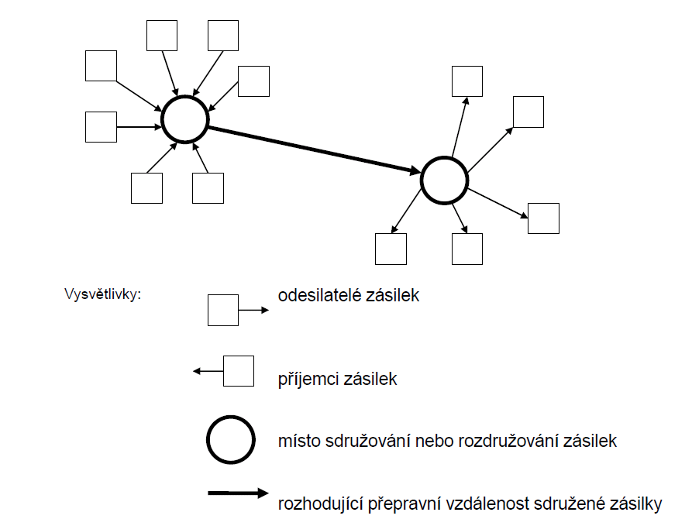
Hub-and-Spoke
sdružuje – konsoliduje menší zásilky do větších celků, které jsou po přepravě kapacitními dopravními prostředky opět rozdruženy – dekonsolidovány

Slide 49
Hub-and-Spoke
Výhody:
nižší náklady na dopravu,
odlehčení dopravních komunikací,
ekologická šetrnost.
Nevýhody:
investiční náročnost,
použitelnost pouze na delší přepravní vzdálenosti.

Slide 50
Cross-Docking
Distribuční centrum třídí, kompletuje a expeduje zásilky přímo do jednotlivých prodejen.
Zboží se neskladuje
Notes:
Využití začlenění distribučního centra do dodavatelského řetězce mezi větší počet dodavatelů na jedné straně a maloobchodní sítí na druhé straně.

Slide 51
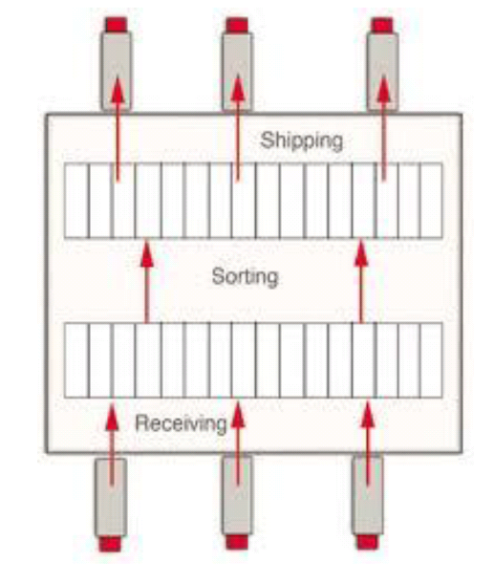
CROSS-DOCKING

Slide 52
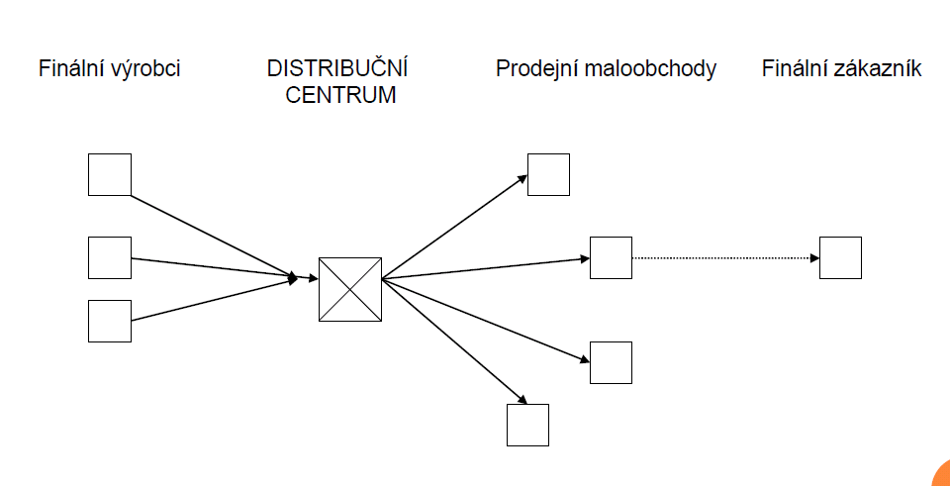
CROSS-DOCKING

Slide 53
Technologie z domu do domu
zákazníkovi jsou poskytovány všechny služby související s přepravou zásilky od dodavatele až „ke dveřím“ zákazníka, a to vše na jeden přepravní doklad
Notes:
K zajištění konkurenceschopnosti železniční dopravy v tomto logistickém systému je proto třeba zvládnout především koncové přepravy např. pomocí:
maximálního využívání vleček přepravců,
pokud zákazník leží mimo přímý dosah železniční dopravy, je potřebná spolupráce silniční a železniční dopravy, ovšem taková spolupráce musí být smluvně ošetřena, navíc celá přeprava se musí uskutečnit na jeden přepravní doklad,
větší podnikatelské aktivity Českých drah by mohly být uvedené činnosti zabezpečovány vlastními prostředky, nebo prostřednictvím dceřiných společností, to je však podmíněno dostatkem finančních prostředků do budoucna, atd.

Slide 54
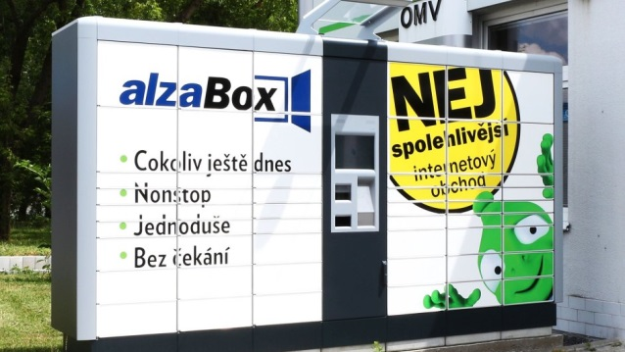
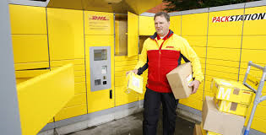
Last mile delivery
dodání „poslední míle“, dodání mezi posledním uzlem (např. depo, sklad) a místem doručení.
Jedním z největších problémů v on-line prodeji potravin (nečekané událostí na cestě, rentabilita cest atd.).
Potenciální řešení pro některé druhy zboží -balíkomaty.
  schránky, do kterých je uloženo zboží pro konkrétního zákazníka.
  DHL (DHL Locker), Alza (Alza Box), v polské firmě InPost. Balíkomaty zkoušela i Česká pošta, podle posledních informací je ale do plného provozu nenasadí.
Notes:
Řada společností, mezi něž patří např. Linde, Košík CZ, Rohlik CZ, Panattoni Europe atd. se shodují na tom, že v poslední době nabírá na významu řešení otázek tzv. Last Mile Delivery- dodání „poslední míle“, dodání mezi posledním uzlem (např. depo, sklad) a místem doručení.
Online prodejci potravin se shodují na tom, že největším problémem při online prodeji potravin je last mile delivery (nečekané událostí na cestě, rentabilita cest atd.).
Mezi potenciální řešení této otázky pro některé druhy zboží patří tzv. balíkomaty. Jedná se o schránky, do kterých je uloženo zboží pro konkrétního zákazníka. Zákazník sám určuje pro něj nejvhodněji umístěný balíkomat. Zákazník je informován, kdy je produkt uložen do schránky a poté pomocí PIN kódu může obsah schránky vyjmout většinou non-stop. Podobné balíkomaty už jsou v provozu u DHL (DHL Locker), Alza (Alza Box), v polské firmě InPost. Balíkomaty zkoušela i Česká pošta, podle posledních informací je ale do plného provozu nenasadí.

